Slide 1


WWW.XISOM.COM
X-SCADA의 .Net Framework 연동 방법
2019年 02月

Slide 2
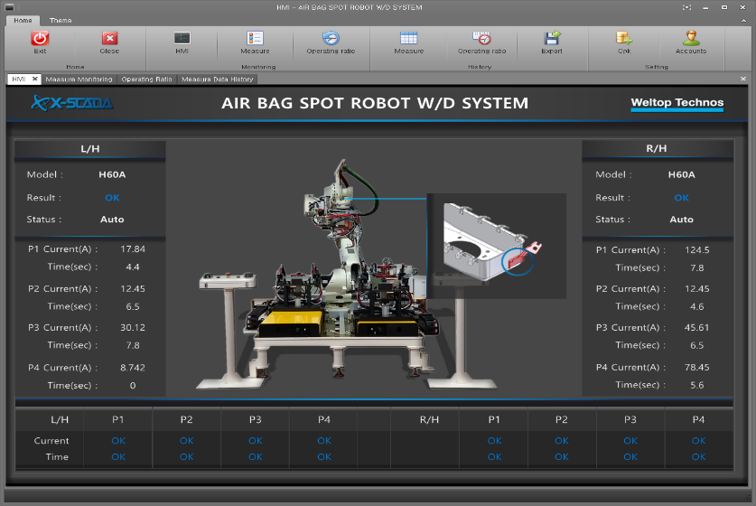
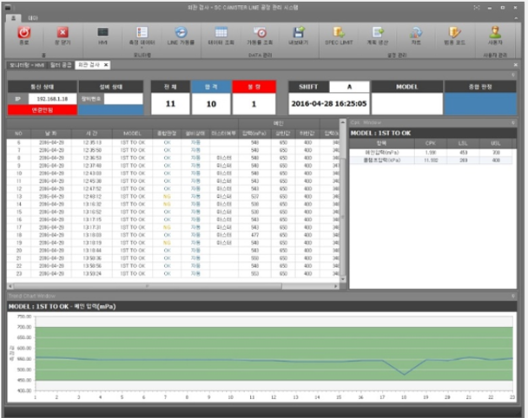
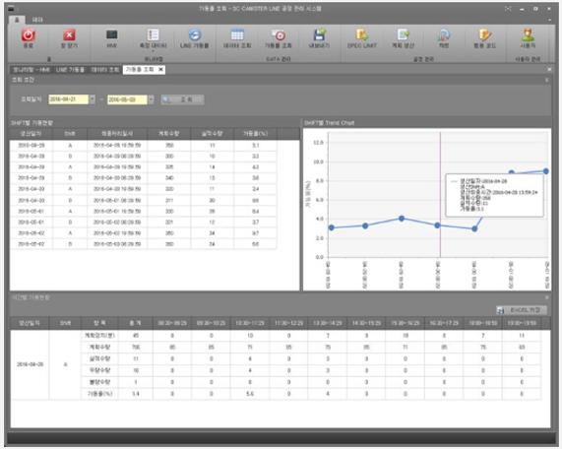
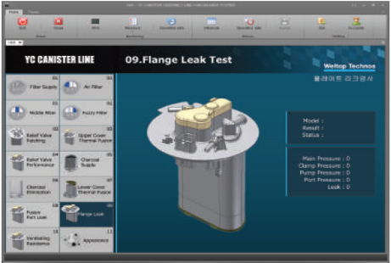
SITE 적용 사례
C#에서 개발
사용자 요청에 의한 UI 메뉴 적용
데이터 모니터링 기능
데이터 보고서 기능
설비 이력 확인 · 분석 기능
사용자 관리 기능
X-SCADA 구성 요소
실시간 설비 현황 모니터링
측정 데이터 저장
특화된 HMI
설비의 측정 데이터 저장 및 모니터링
측정 항목에 대한 Trent Chart
공정능력지수(Cpk)
전공정에 대한 통합 모니터링
LINE 가동률 모니터링
계획수량 대비 생산 실적 분석
생산 실적 이력 관리
C/T별 생산 계획 수립
XSIOM WORLD TOP SCADA SOLUTION
- <number> -

Slide 3
X-SCADA Framework Architecture
C# Component
UI (Report, Data Interface)
X-SCADA Component Class
Core
Model
Browser
WinForm
.NET Compact Framework 4.5 Base Component
PLC / DCS / Sensor …
Factory Actuators Hardware
.NET Compact Framework 기반의 확장된 기능
C# 프로그래밍시 X-SCADA의 Component Class 연동
- Device의 다중통신
- 손쉬운 Device와의 연결
- Device의 상태 모니터링
- I/O 어드레스 상태 모니터링
- 다양한 통신프로토콜 지원
- X-SCADA에서 작화된 HMI를 WinForm UI에 쉽게 적용
XSIOM WORLD TOP SCADA SOLUTION
- <number> -

Slide 4
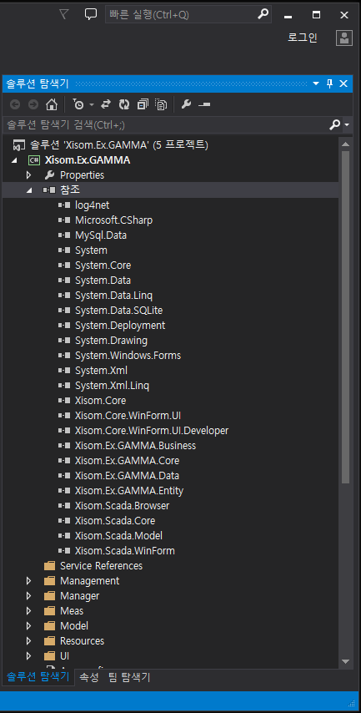
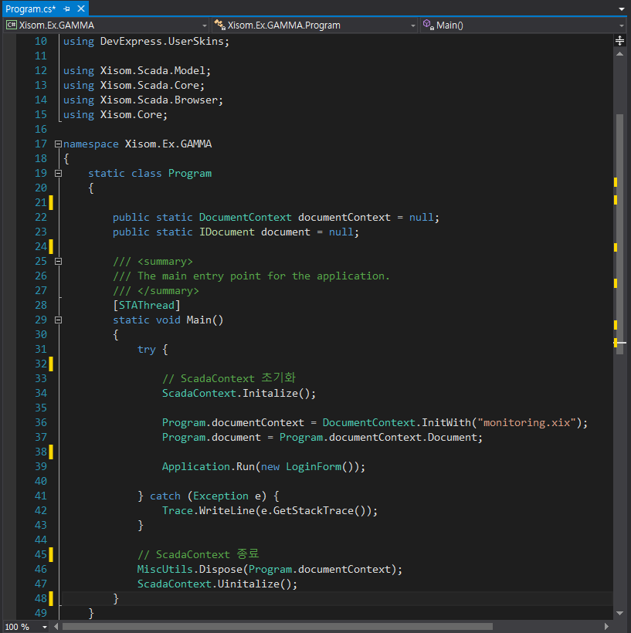
C#에서 X-SCADA Framework Component 연동
1
프로젝트 참조 등록
X-SCADA를 설치한 FOLDER의 Dll 파일을 참조 등록
Xisom.Scada.Browser.dll
Xisom.Scada.Core.dll
Xisom.Scada.Model.dll
Xisom.Scada.WinForm.dll
2
X-SCADA Interface 등록
① Scada Context 초기화
② X-SCADA에서 작화된 xix 파일을
DocumentContext에 할당
③ DocumentContext의 Document
할당
④ DocumentContext Dispose
⑤ ScadaContext.Uinitalize
※ X-SCADA xix 파일 프로젝트에 포함
- 출력디렉토리로 복사 설정
XSIOM WORLD TOP SCADA SOLUTION
- <number> -

Slide 5
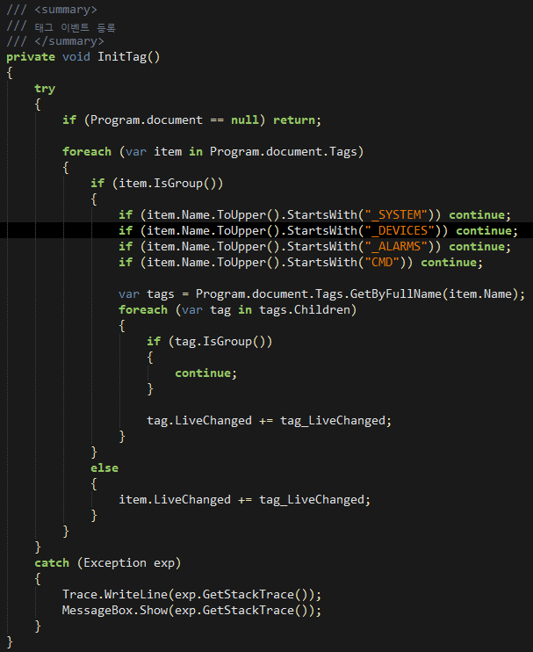
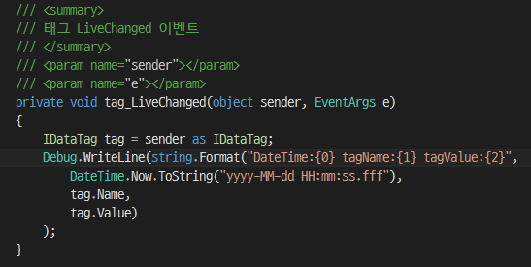
C#에서 X-SCADA Framework Component 연동
3
X-SCADA Tag에 Value Changed Event 등록
① Event 등록
item.LiveChanged +=
item_LiveChanged;
② Event 등록 가능한 Tag 종류
- Analog Tag
- Digital Tag
- String Tag
③ 전체 Tag 목록 추출
Program.document.Tags
※ 유의사항
Group Tag는 Event 등록 불가
4
Tag Value Changed Event 처리
① Tag object casting
IDataTag dataTag =
sender as IDataTag;
② Tag Name 추출
dataTag.Name //GroupTag 제외
③ Tag Full Name 추출
dataTag.FullName //GroupTag 포함
④ Tag Descript 추출
dataTag. Description
⑤ Tag 값 추출
dataTag.Value
dataTag.StringValue
dataTag.BoolValue
dataTag.DoubleValue
XSIOM WORLD TOP SCADA SOLUTION
- <number> -

Slide 6
C#에서 X-SCADA Framework Component 연동
⑥ Tag 종류 확인
dataTag.IsAnalog()
dataTag.IsGroup()
dataTag.IsDigital()
dataTag.IsString()
⑦ Tag 종류에 대한 세부 속성
// Tag의 세부속성을 접근하기 위해서는 해당 형으로 변환
var tag = dataTag as IStringTag;
var tag = dataTag as IDigitalTag;
var tag = dataTag as IAnalogTag;
⑧ 그룹에 대한 Children Tag
var g = Program.document.Tags.GetByFullName(Group명);
foreach (var tag in g.Children)
{
...
}
⑨ 특정 Tag 정보 추출
Program.document.Tags.GetByFullName(FullTag명);
⑩ Tag 값쓰기
var tag = Program.document.Tags.GetByFullName(FullTag명);
tag.Value = “값";
⑪ Tag 값읽기
var tag = Program.document.Tags.GetByFullName(FullTag명);
var value = tag.Value;
⑫ Device 정보 추출
var tag = Program.document.Tags.GetByFullName(FullTag명);
var device = tag.Device as IDevice; //Device 정보
device.IsAlive //Device 연결상태
//Network 정보추출
var network = device.Connections[0] as INetworkConnection;
var address = network .RemoteAddress; //IP
var port = network .RemotePort; //port
XSIOM WORLD TOP SCADA SOLUTION
- <number> -

Slide 7
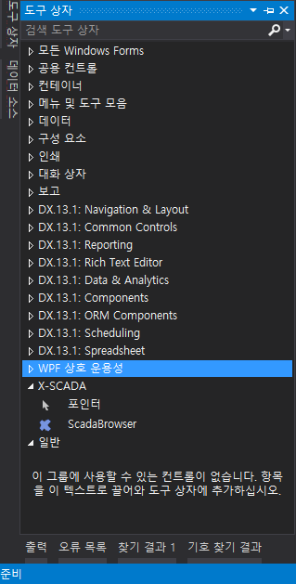
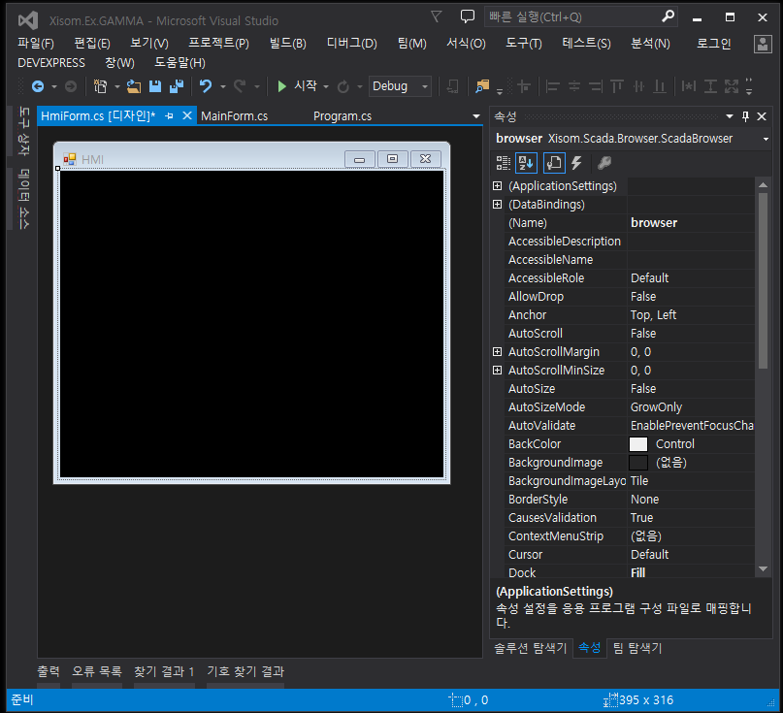
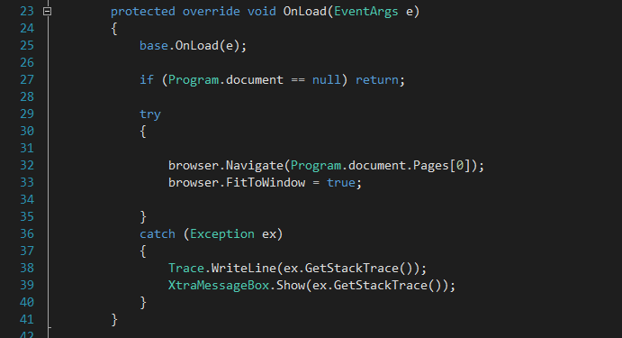
C#에서 X-SCADA Framework Component 연동
5
X-SCADA로 작화된 HMI을 WinForm에 적용
① 도구상자에 ScadaBorwser 등록
X-SCADA\Xisom.Scada.Browser.dll
① X-SCADA에서 작화된 HMI 의 Page 등록
browser.Navigate(Program.document.Pages[0])
페이지가 여러개 일때 해당 페이지 index 지정
XSIOM WORLD TOP SCADA SOLUTION
- <number> -

Slide 8
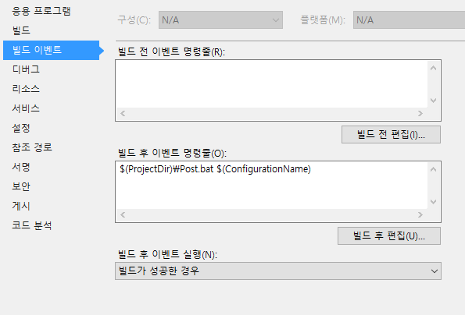
C#에서 X-SCADA Framework Component 연동
6
Build 전 반드시 설정 해야 할 항목
① App.config 설정
......
<!--- for plugins -->
<runtime>
<assemblyBinding xmlns="urn:schemas-microsoft-com:asm.v1">
<probing privatePath="Views;Protocols;Drivers"/>
</assemblyBinding>
</runtime>
.......
②X-SCADA 설치 폴더에있는 dll 파일을 복사하여 프로젝트에 추가
- post.bat 배치 파일 생성 및 작성
- 프로젝트 속성의 빌드 이벤트 등록
「빌드 후 이벤트 명령줄(O)」
$(ProjectDir)\Post.bat $(ConfigurationName)
XSIOM WORLD TOP SCADA SOLUTION
- <number> -

Slide 9
C#에서 X-SCADA Framework Component 연동
7
Post.bat 배치파일 내용
@ECHO OFF
SET XSCADA_DIR=C:\XISOM\X-SCADA
SET OUTPUT_DIR=.
COPY /Y "%XSCADA_DIR%\license4.hpo" "%OUTPUT_DIR%"
COPY /Y "%XSCADA_DIR%\NAudio.dll" "%OUTPUT_DIR%"
COPY /Y "%XSCADA_DIR%\Xisom.*.dll" "%OUTPUT_DIR%"
COPY /Y "%XSCADA_DIR%\DocumentFormat.OpenXml.dll" "%OUTPUT_DIR%"
COPY /Y "%XSCADA_DIR%\apidsp_windows.dll" "%OUTPUT_DIR%"
COPY /Y "%XSCADA_DIR%\apidsp_windows_x64.dll" "%OUTPUT_DIR%"
COPY /Y "%XSCADA_DIR%\hasp_net_windows.dll" "%OUTPUT_DIR%"
COPY /Y "%XSCADA_DIR%\hasp_windows_25108.dll" "%OUTPUT_DIR%"
COPY /Y "%XSCADA_DIR%\hasp_windows_x64_25108.dll" "%OUTPUT_DIR%"
IF NOT EXIST "%OUTPUT_DIR%\Drivers" MKDIR "%OUTPUT_DIR%\Drivers"
XCOPY /S /E /Y "%XSCADA_DIR%\Drivers\*.*" "%OUTPUT_DIR%\Drivers"
IF NOT EXIST "%OUTPUT_DIR%\Protocols" MKDIR "%OUTPUT_DIR%\Protocols"
XCOPY /S /E /Y "%XSCADA_DIR%\Protocols\*.*" "%OUTPUT_DIR%\Protocols"
IF NOT EXIST "%OUTPUT_DIR%\Views" MKDIR "%OUTPUT_DIR%\Views"
XCOPY /S /E /Y "%XSCADA_DIR%\Views\*.*" "%OUTPUT_DIR%\Views"
IF NOT EXIST "%OUTPUT_DIR%\Licenses" MKDIR "%OUTPUT_DIR%\Licenses"
XCOPY /S /E /Y "%XSCADA_DIR%\Licenses\*.*" "%OUTPUT_DIR%\Licenses"
XSIOM WORLD TOP SCADA SOLUTION
- <number> -

Slide 10
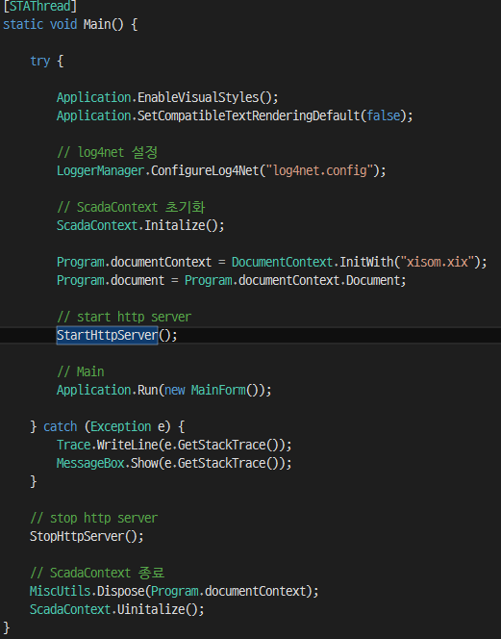
C#에서 X-SCADA Framework Component 연동
8
X-SCADA HTTP 서버 실행하는 방법
XSIOM WORLD TOP SCADA SOLUTION
- <number> -

Slide 11
C#에서 X-SCADA Framework Component 연동
8
X-SCADA HTTP 서버 실행하는 방법
/// <summary>
/// HttpServer 시작
/// </summary>
private static void StartHttpServer() {
var httpService = GetHttpService();
if (httpService == null) return;
try
{
httpService.Start();
} catch (Exception e) {
StopHttpServer();
Debug.WriteLine(e.StackTrace);
MessageBox.Show("Failed to start the http server.");
}
}
/// <summary>
/// HttpServer 중지
/// </summary>
private static void StopHttpServer() {
var httpService = GetHttpService();
if (httpService == null) return;
httpService.Stop();
}
/// <summary>
/// IHttpService를 가져온다.
/// </summary>
private static IHttpService GetHttpService() {
var context = Program.documentContext;
if (context == null) return null;
return context.GetService(typeof(IHttpService)) as IHttpService;
}
XSIOM WORLD TOP SCADA SOLUTION
- <number> -

